Slide 1


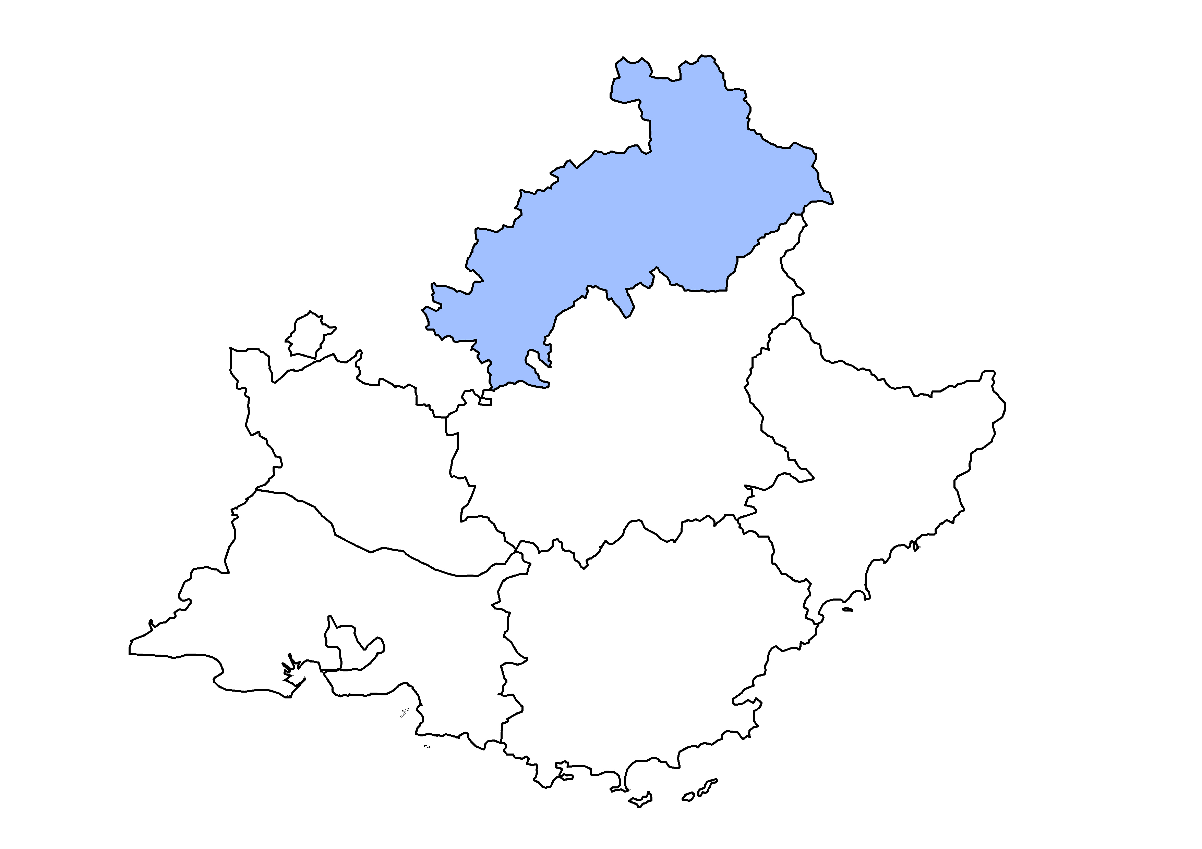

Les éclairages conjoncturels départementaux
La situation conjoncturelle
au 3e trimestre 2024
dans les Hautes-Alpes
Crédit photo : @Shutterstock
Services études, statistiques, évaluation

Slide 2
Le rebond de l’emploi salarié au 3e trimestre efface la baisse du trimestre précédent
Au T3 2024 :
+0,4 %
+ 0,2 %
+ 0,6 %

Slide 3
Une hausse portée par l’emploi hors intérim…
Au T3 2024 :
+320
emplois hors intérim

Slide 4
… dans tous les secteurs, sauf la construction

Slide 5
Vive croissance dans l’industrie, rebond dans le tertiaire marchand, croissance mesurée dans le tertiaire non marchand et nouveau recul dans la construction

Slide 6
Sur un an, la croissance de l’emploi se stabilise dans le tertiaire marchand, mais se replie dans la construction

Slide 7
La baisse du nombre de bénéficiaires de contrat aidé se consolide
370

Slide 8
L’apprentissage stable sur un an
1 300

Slide 9
Le taux de chômage se stabilise…
7,9 % (+0,1 pt)
7,2 % (+0,1 pt)
6,2 % (0,0 pt)

Slide 10
… et demeure le plus bas parmi les départements comparables

Slide 11
Au 3e trimestre 2024, la demande d’emploi poursuit sa baisse

Slide 12
Le recul est un peu plus prononcé chez les hommes

Slide 13
Plus forte diminution chez les jeunes et les seniors en deux ans et demi

Slide 14
Un repli de même ampleur pour les inscrits depuis moins et plus d’un an

Slide 15
Sur un an, forte baisse du nombre de foyers bénéficiaires du RSA et de l’ASS, moins prononcée pour la PA ; forte hausse pour l’AAH

Slide 16
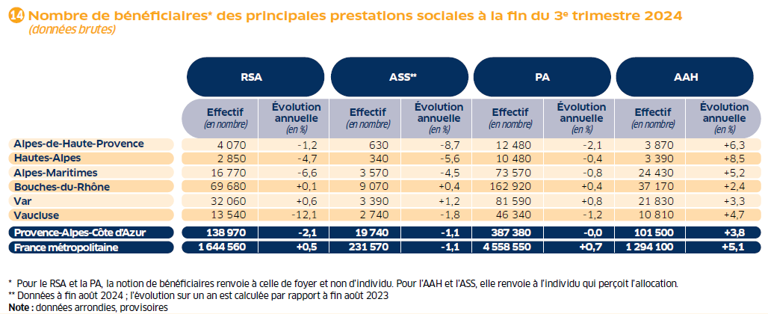
Un repli du nombre de foyers bénéficiaires du RSA plus marqué qu’au niveau régional

Slide 17
Pour en savoir plus
La Note de conjoncture de la Dreets Provence-Alpes-Côte d’Azur:
https://paca.dreets.gouv.fr/Les-publications-periodiques-9124
Retrouvez tous nos indicateurs dans le Tableau de bord des indicateurs clés
en téléchargement sur le site de la Dreets Provence-Alpes-Côte d’Azur :
https://paca.dreets.gouv.fr/Les-indicateurs-cles-de-la-Dreets-Paca

